Slide 1






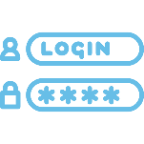










Проблематика защиты персональных данных.
2FA - инструмент защиты
от киберугроз.
Ирина Артишук
Irina.Artishuk@avtor.ua

Slide 2
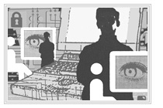
Защита персональных данных: в чем суть проблемы
Баланс свободы и безопасности
Развитие технологий и трансформация организационных практик
Ценностные аспекты
Экономические аспекты
Технические аспекты
Законодательные аспекты

Slide 3




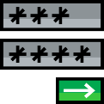

2FA инструмент защиты персональных данных
Несанкционированного доступа
Кражи конфиденциальных данных
Социальной инженерии
Инсайдерской атаки
Низкая вероятность кибератаки
Кражи учетных данных
Более 80% кибератак происходит вследствие кражи учетных данных или применения слабых паролей

Slide 4

Хронология развития средств аутентификации

Slide 5


Средства двухфакторной аутентификации
SMS
OTP
+
простота, удобство
перехват
необходимость использования многоразовых паролей
уязвимость к фишен атакам
уязвимость к средствам социальный инженерии
уязвимость сервера, который генерирует коды к атакам
+
простота использования для программных токенов
необходимость использования многоразовых паролей
уязвимость к фишен атакам
уязвимость к средствам социальный инженерии
уязвимость сервера генерации OTP к атакам
потеря второго фактора (авторизация и программный токен на одном устройстве)
+
простота, удобство
высокая безопасность
невозможность взлома
высокая стоимость
+
высокая надежность
неуязвимость к атакам
применение криптографических алгоритмов
-
+
+
-
-
+
+
-
-
-
-
-
-
-
-
На сегодня при объединении таких параметров как цена, удобство применения, а также защищенность от взломов и краж, наиболее оптимальные средства защиты - защищенные носители ключевой информации.

Slide 6
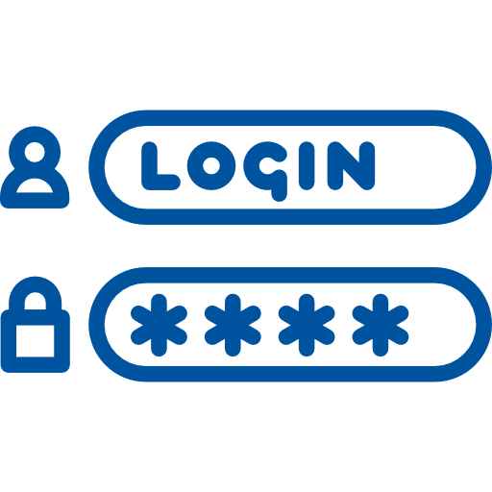



Что такое 2FA ?
Двухфакторная аутентификация
1
2
2FA

Slide 7


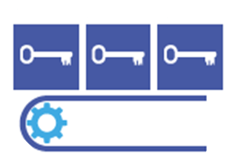

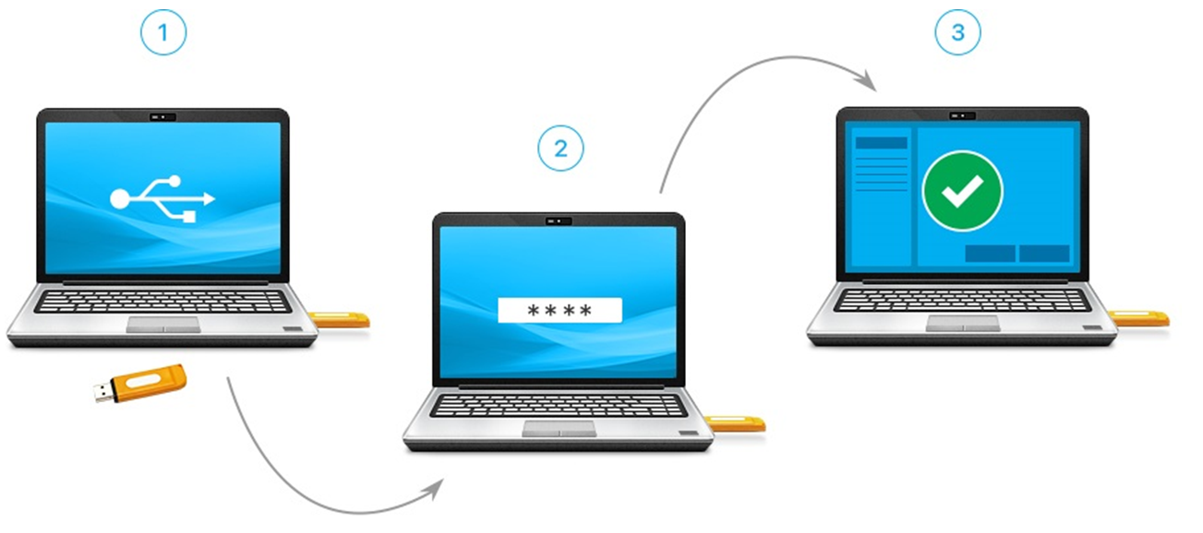


Принцип работы двухфакторной авторизации
СА
Публикация сертификата пользователя
Авторизация в Active Directory
Генерация ключевых данных
AVTOR RSA Cryptographic Provider

Slide 8



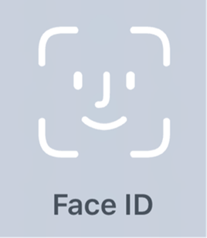
Мобильная аутентификация + ЭЦП
+
Средства биометрической аутентификации
Мобильные устройства

Slide 9
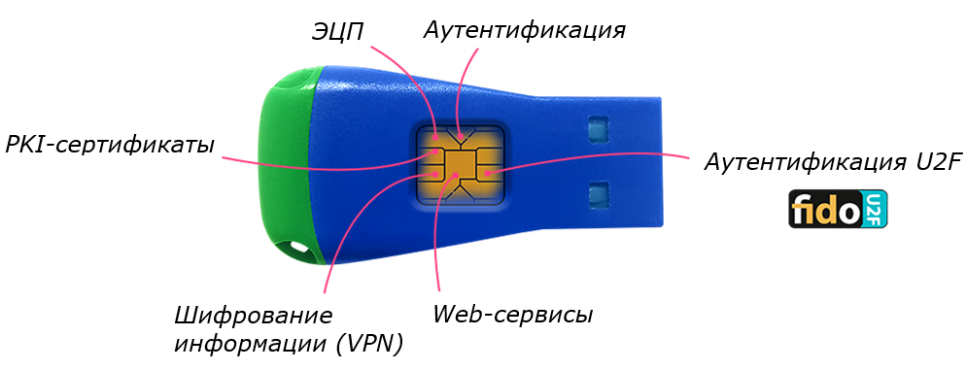
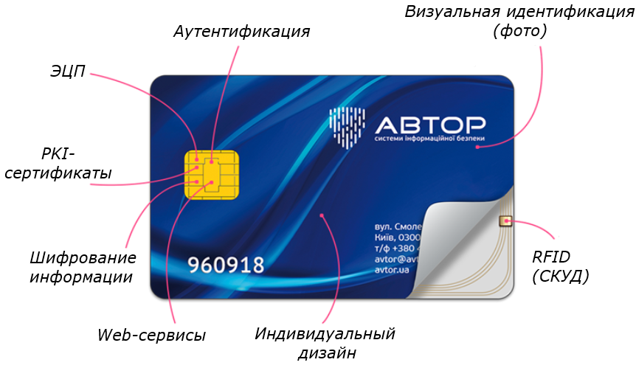
Средства безопасной аутентификации

Slide 10
Нормативно правовые акты относительно двухфакторной аутентификации
Нормативно-правовые акты в сфере защиты информации
Закон «Про основні засади забезпечення кібербезпеки України»
Закон «Про захист інформації в інформаційно-телекомунікаційних системах»
Закон «Про захист персональних даних»
Постанова КМУ № 373 «Про затвердження Правил забезпечення захисту інформації в інформаційних, телекомунікаційних та інформаційно-телекомунікаційних системах»
Постанова НБУ №95 «Про затвердження Положення про організацію заходів із забезпечення інформаційної безпеки в банківській системі України»
Требуется обязательное использование многофакторной аутентификации для обеспечения защиты кртически уязвимых елементов банковской системы
Отсутсвует требование про обязательное использование многофакторной аутентификации даже в объектах критических инфраструктур

Slide 11

Инструменты
Международные принципы
Законодательство
Ответственность
Стандарты
Технологии
Образованность и просвещение

